Slide 1
Kauno miesto savivaldybės paveldotvarkos programa Saulius Rimas Kultūros paveldo skyriaus vedėjas

Slide 2
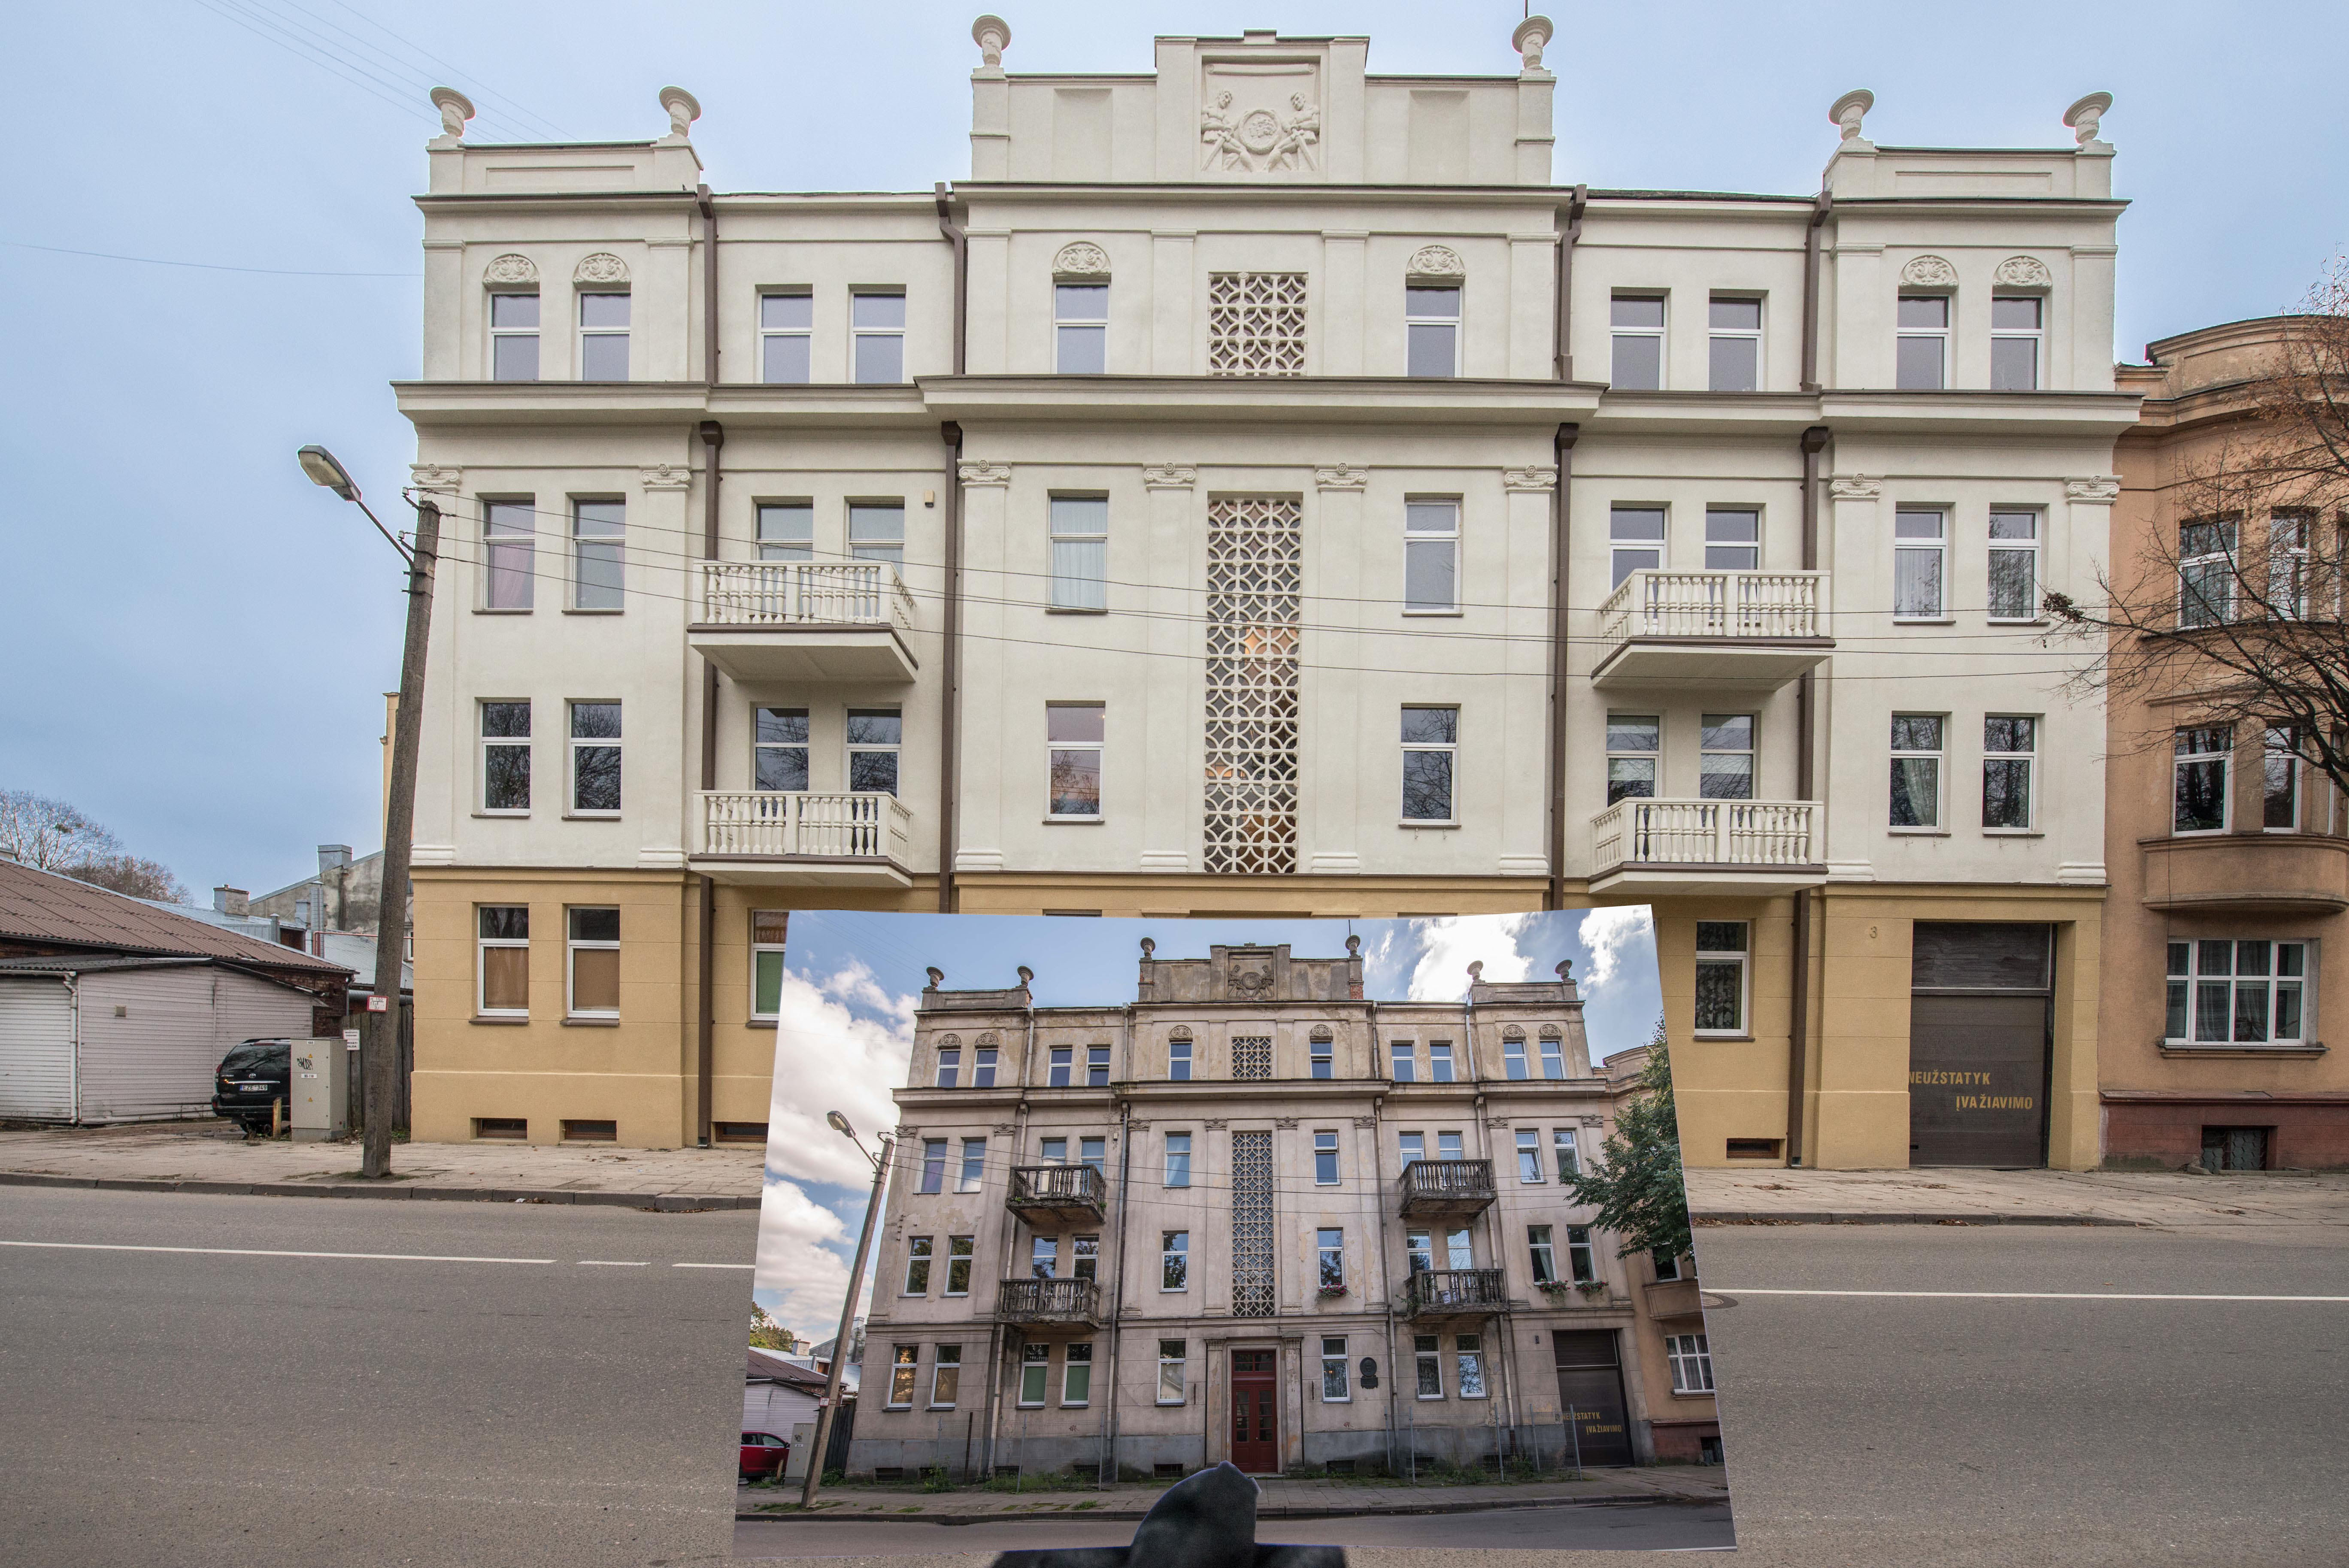
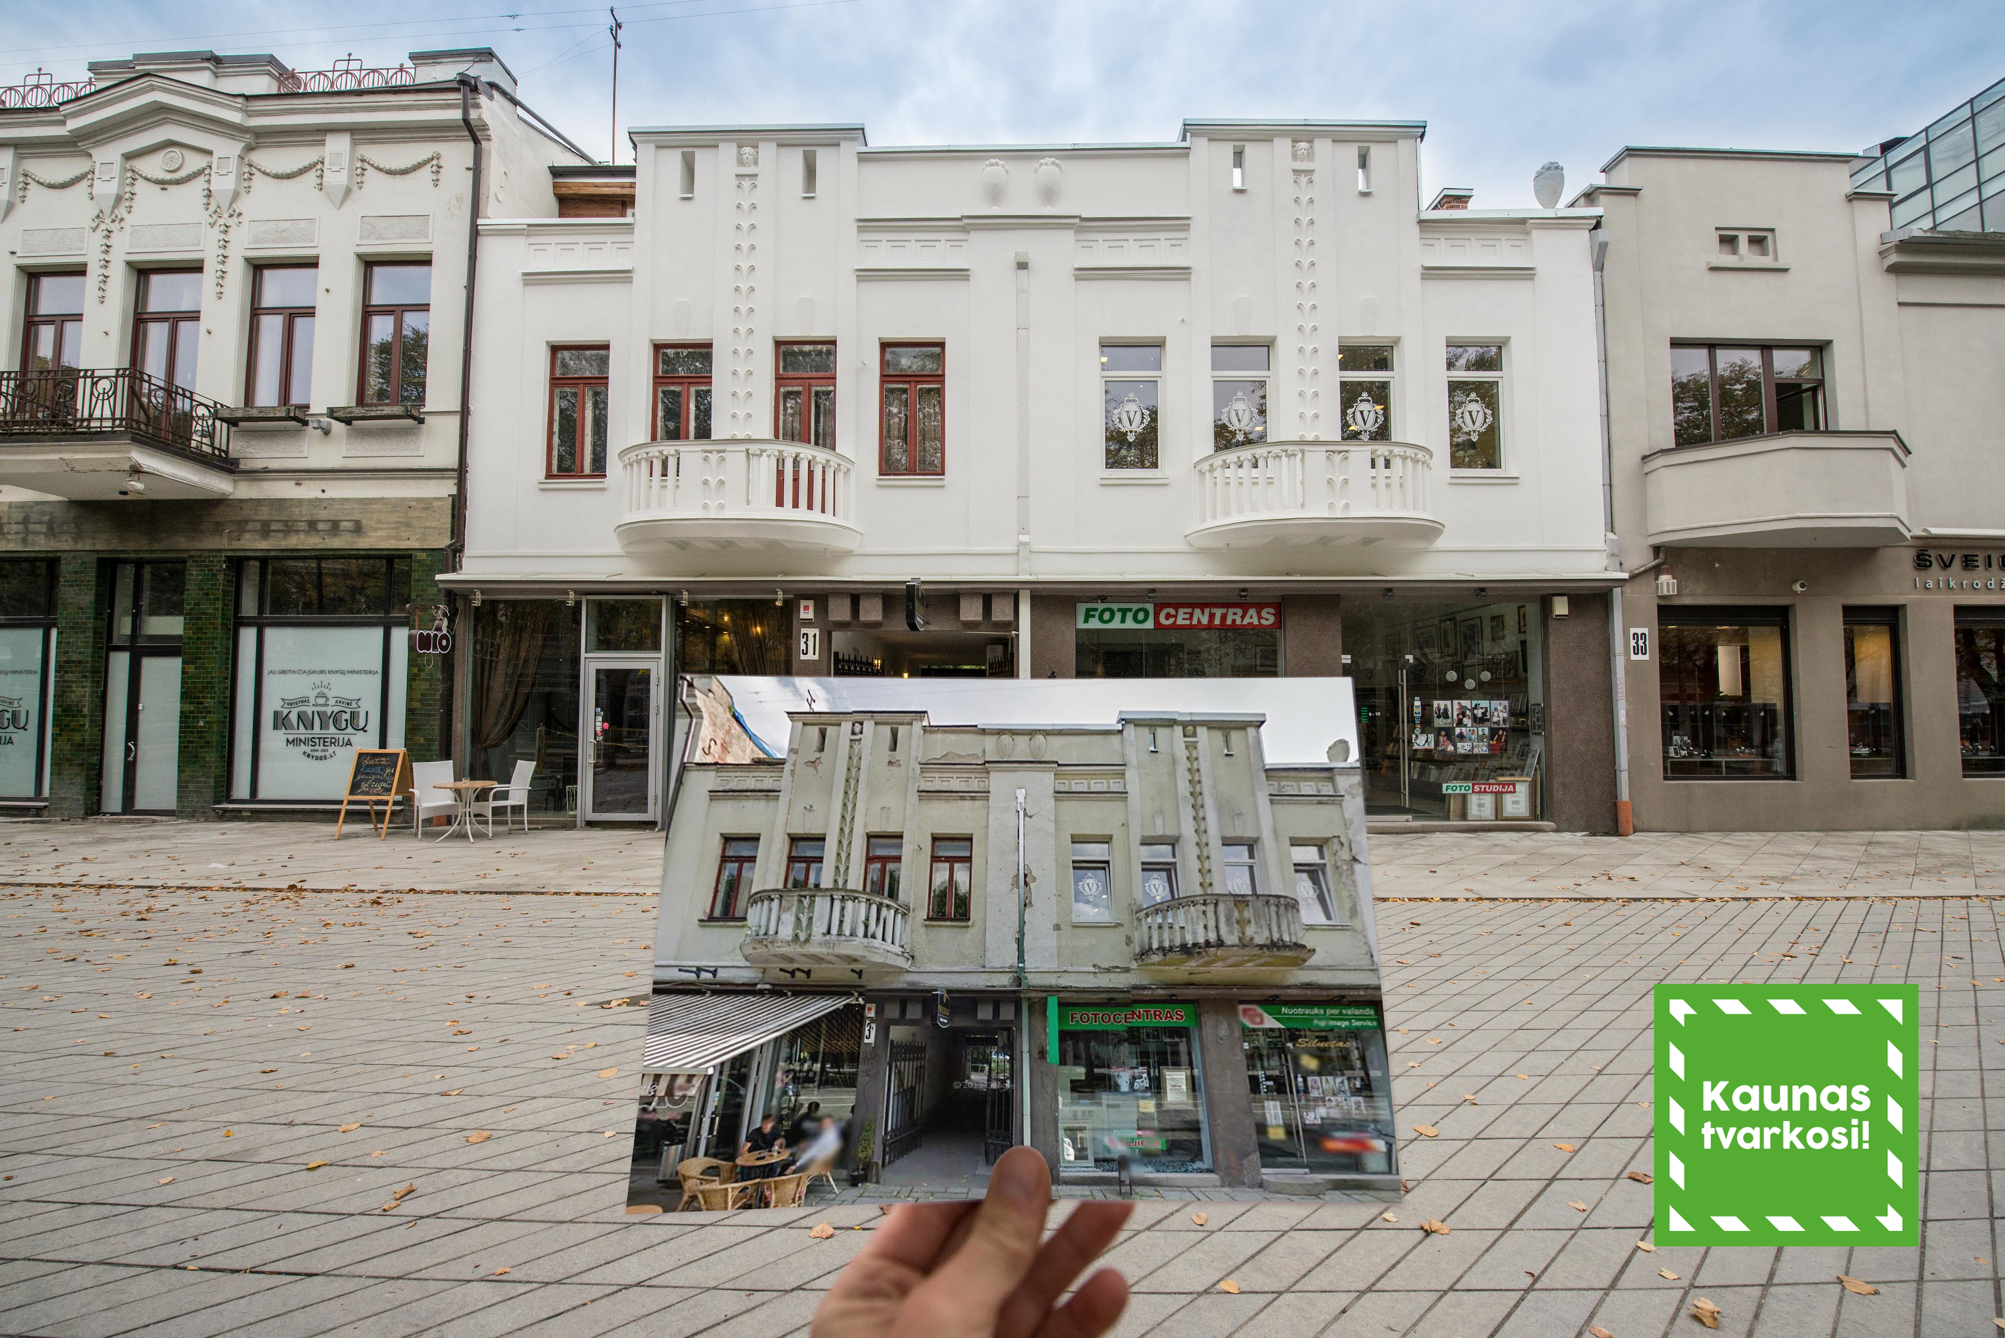
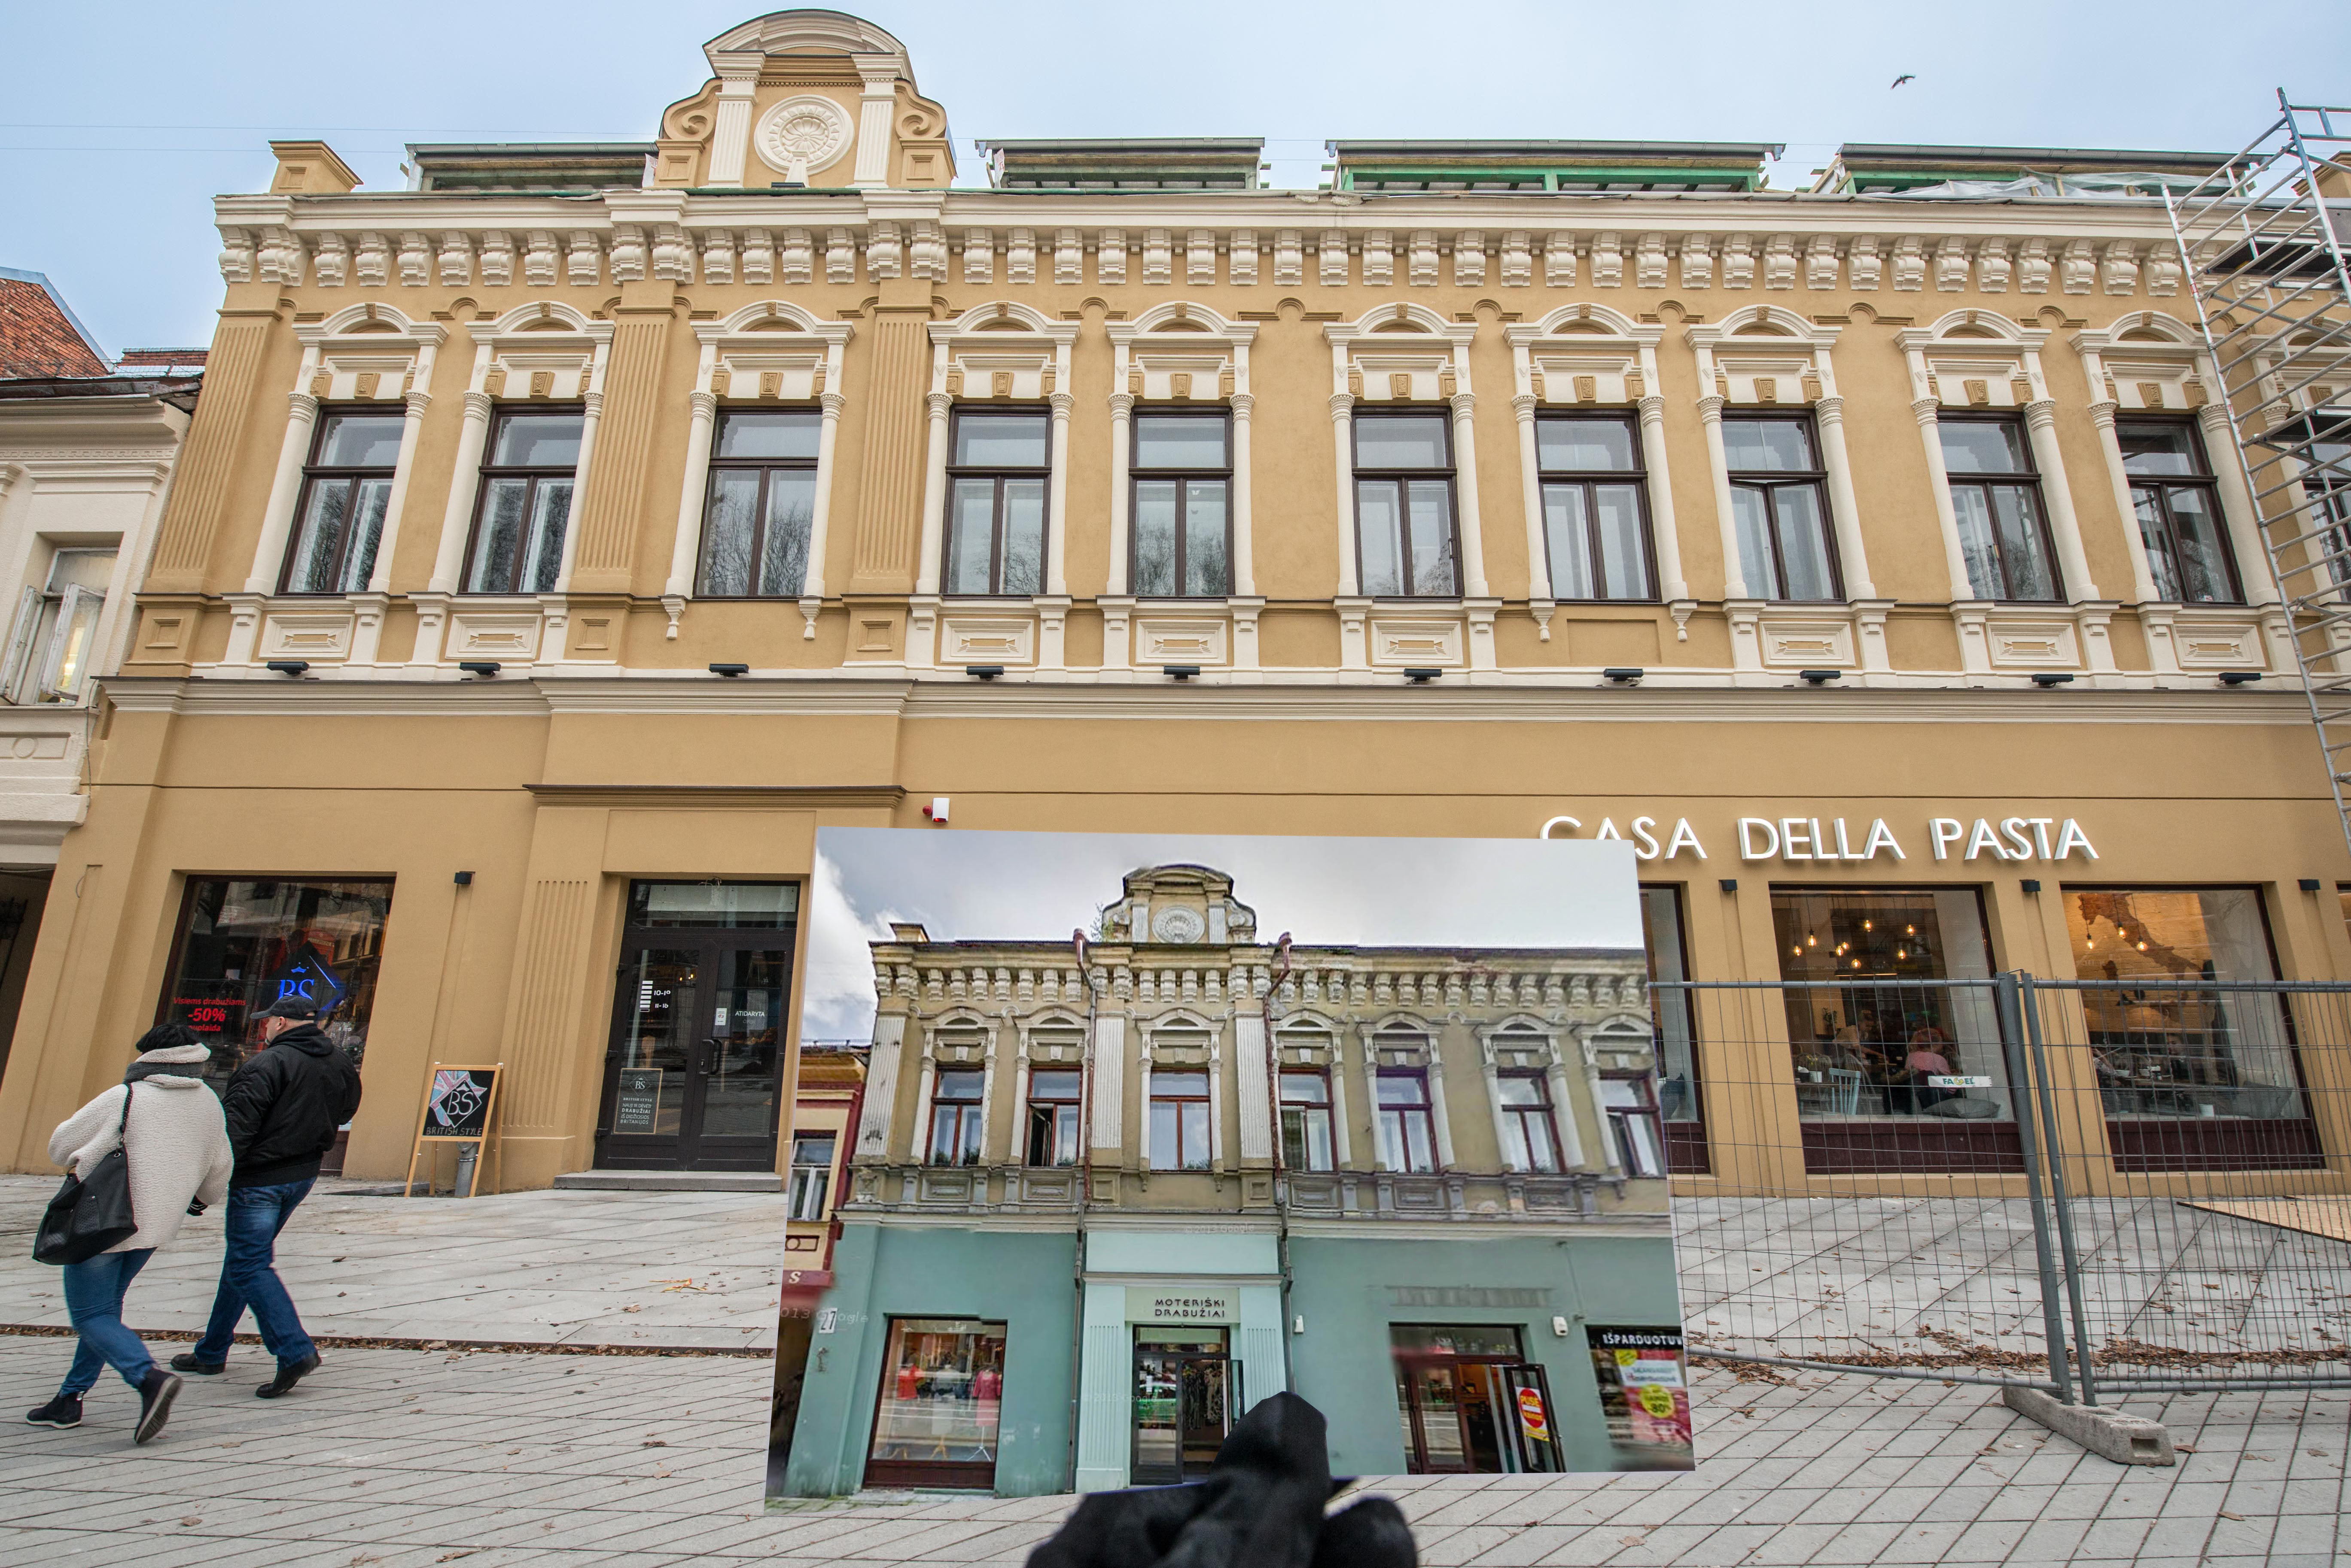
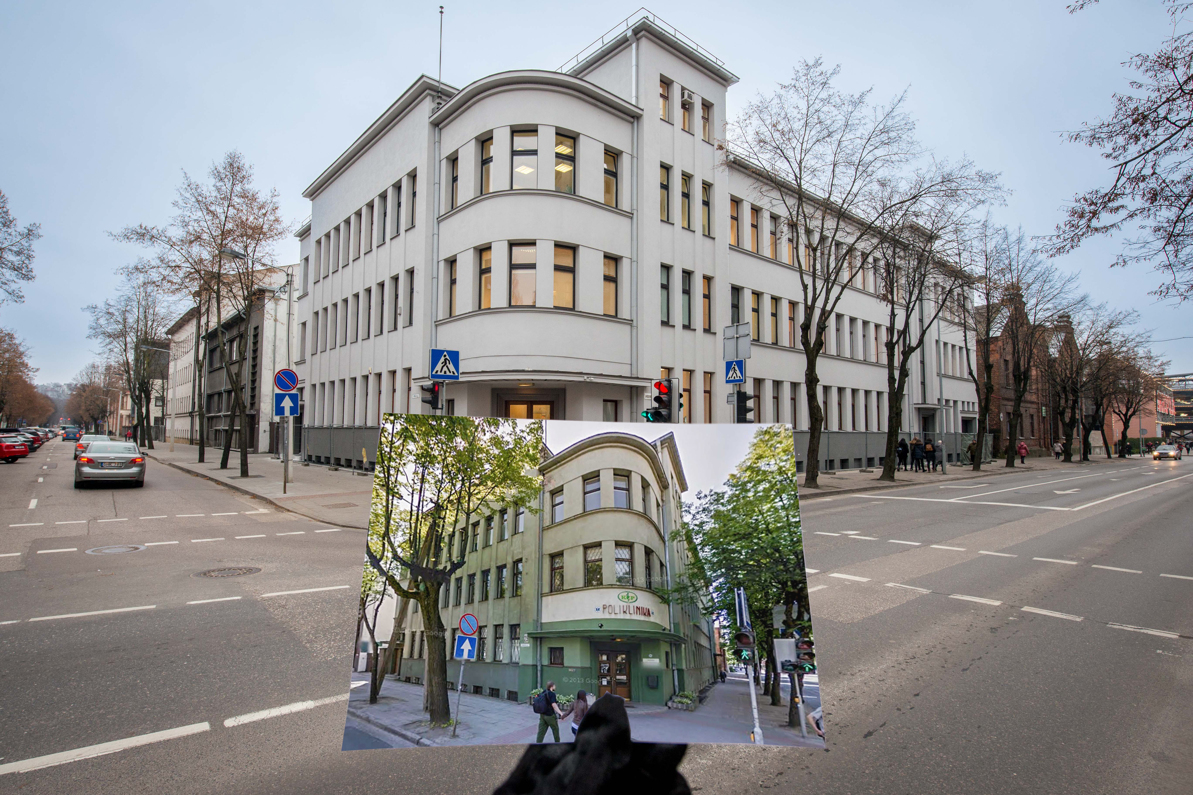
Kauno miesto savivaldybės paveldotvarkos programa
pagrindinis finansinis savivaldybės įrankis kultūros paveldo tvarkybai
2015-2020 m. finansuota 130 projektų
Savivaldybės indėlis – 2,8 mln. Eur
2021 m. finansavimas skirtas 45 projektams už 854 tūkst. Eur

Slide 3
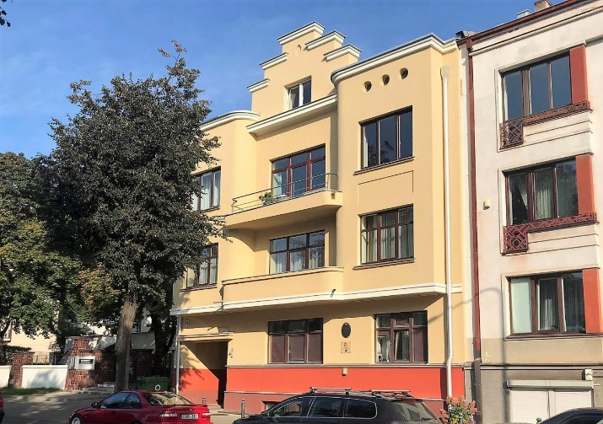
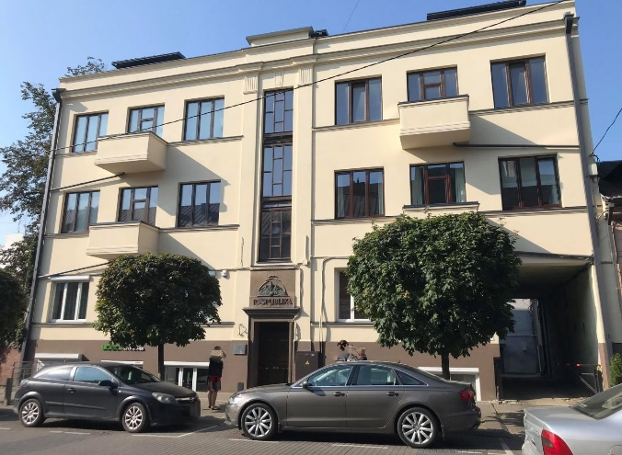
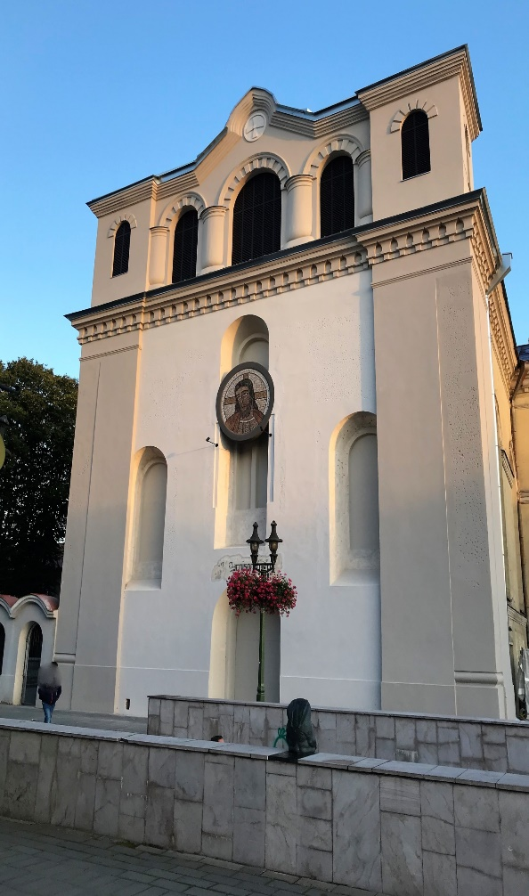
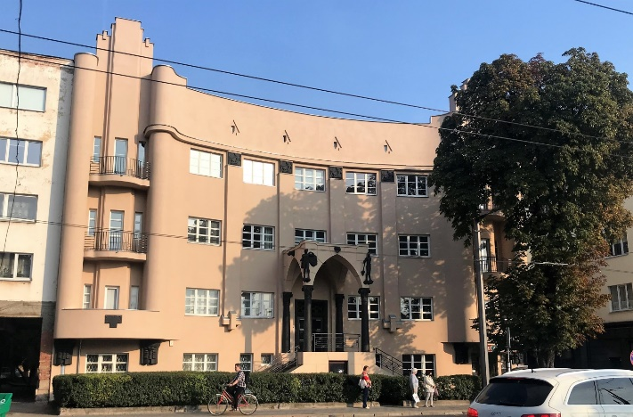
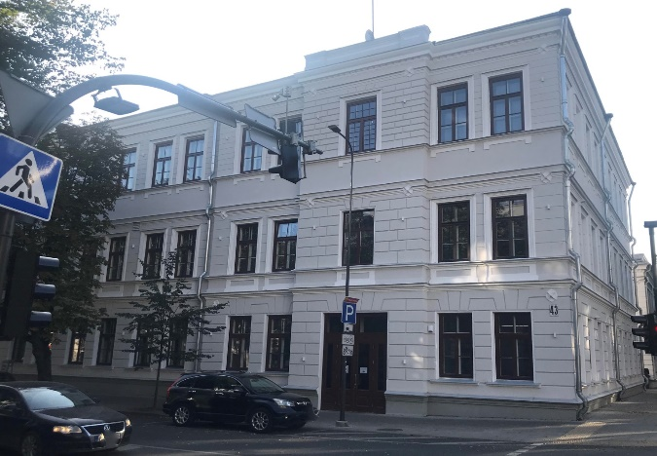
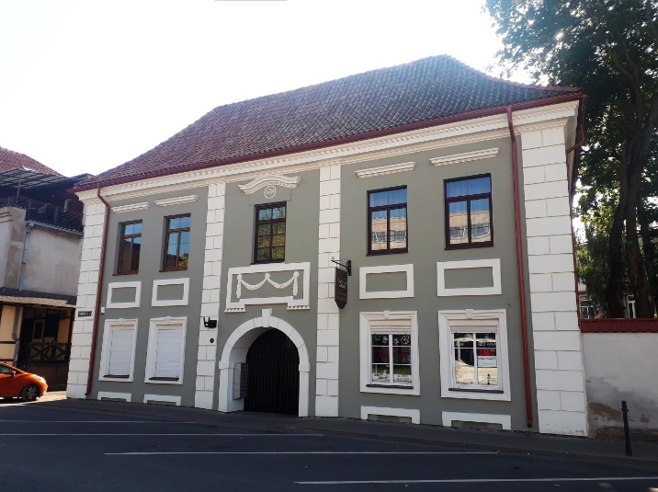
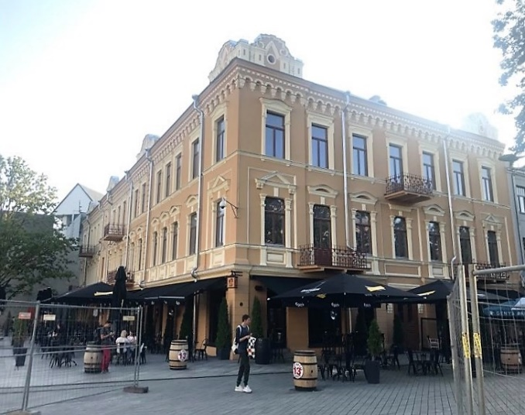
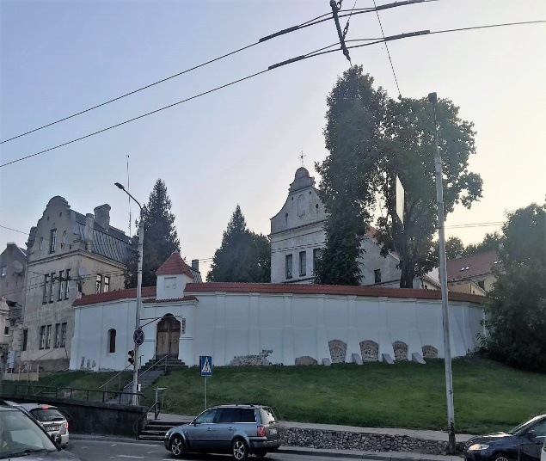

Slide 4
PAGRINDINIAI TEISĖS AKTAI
Kauno miesto savivaldybės paveldotvarkos programa, patvirtinta Kauno miesto savivaldybės 2014 m. birželio 19 d. sprendimu Nr. T-336 (aktuali redakcija 2021 m. balandžio 28 d. Nr. T-128)
Biudžeto lėšų naudojimo tipinė sutartis, patvirtinta 2015 m. gegužės 6 d. Savivaldybės administracijos direktoriaus įsakymu Nr. A-1475 „Dėl Kauno miesto savivaldybės paveldotvarkos programos finansavimo lėšų naudojimo sutarties formos patvirtinimo“
Visi aktualūs Kauno miesto paveldotvarkos dokumentai ir svarbi informacija yra skelbiami čia: bitly.com/paveldotvarkos-programa

Slide 5
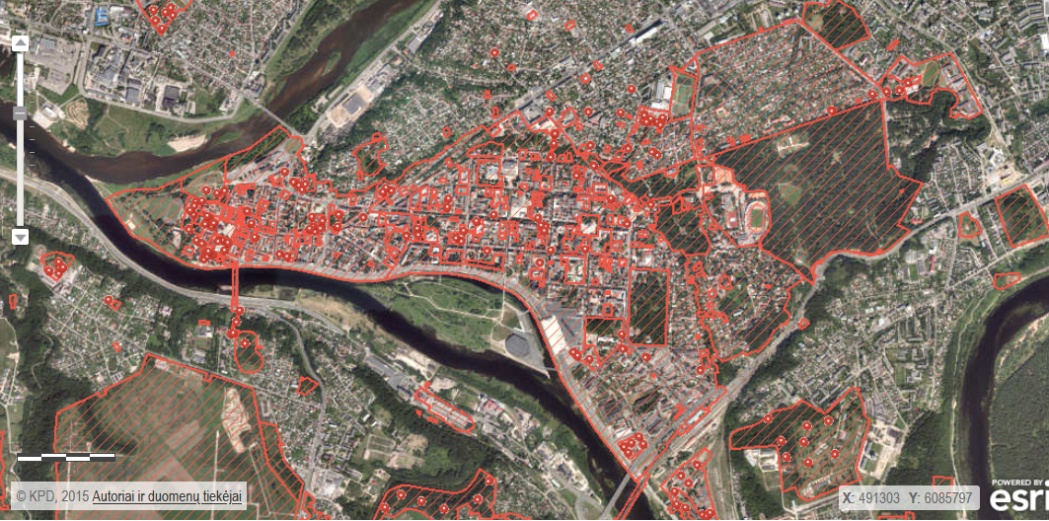
Kultūros paveldo objektai ir kultūros paveldo vietovės
Iš viso Lietuvoje: 25 771 objektų ir vietovių kultūros vertybių registre
Iš viso Kaune: 1 561 individualiai registruotų Kultūros paveldo objektų (6% nuo viso LT skaičiaus, 2-oje vietoje po Vilniaus).

Slide 8
Paveldotvarkos programa – pagrindinis Kauno miesto savivaldybės įrankis paveldo tvarkymui
Paramos forma: subsidija
Finansavimo intensyvumas: iki 50%
Kas finansuojama? Paveldo tvarkybos darbai, dekoratyvinio apšvietimo ir neįgaliųjų įeigų įrengimas, projektavimas, tyrimų atlikimas
Prašymus teikti gali fiziniai ir juridiniai asmenys
Pretenduoti gali visi Kultūros paveldo objektai ir kultūros paveldo statiniai, esantys Kauno mieste, visi statiniai esantys Naujamiestyje ir Senamiestyje
Prioritetas – Tarpukario modernizmo pastatai, EHL sąrašo objektai, medinė architektūra, Naujamiesčio ir Senamiesčio pagrindinių gatvių ir aikščių išklotinėse esantys pastatai

Slide 9
Kaip tai veikia?
Skelbimas teikti finansavimo prašymus
Prašymų priėmimas ir tikrinimas
Prašymų vertinimas, rekomendacijų dėl finansuotinų objektų ir lėšų dydžio pateikimas - Darbo grupė
Finansuojamų objektų ir lėšų dydžio sąrašo tvirtinimas - Savivaldybės taryba
Sutarčių su projektų įgyvendintojais pasirašymas
Ataskaitų už atliktus darbus pateikimas
Lėšų pervedimas
Darbų atlikimas - Valdytojai

Slide 10
Kas naujo 2020 metais?
Į programą gali pretenduoti visi Naujamiesčio ir Senamiesčio pastatai
Jei dėl objektyvių priežasčių nepavyksta užbaigti darbų einamaisiais metais, finansavimo sutartis gali būti pratęsta į kitus metus
Išskirtinės kultūrinės vertės pastatams – galimybė gauti iki 100% intensyvumo finansavimą
Už sutarties nutraukimą – finansinės sankcijos

Slide 11
Ką svarbiausia pateikti kartu su paraiška? Jei prašote paramos darbų atlikimui:
Suderintas tvarkybos ar (ir) statybos darbų projektas
Leidimas atlikti tvarkybos ar (ir) statybos darbus
Sąmata, sudaryta ir pasirašyta atestuoto sąmatininko

Slide 12
Ką svarbiausia pateikti kartu su paraiška? Jei prašote paramos projekto parengimui:
Statinio ekspertizės aktas arba statinio apžiūros aktas arba statinio techninės priežiūros patikrinimo aktas
Projektavimo sąlygos arba specialieji paveldosaugos reikalavimai, išduoti Kultūros paveldo departamento
Projektavimo paslaugų sąmata, sudaryta ir pasirašyta atestuoto sąmatininko

Slide 13
Ką svarbiausia pateikti kartu su paraiška? Jei prašote paramos apšvietimo ar (ir) pritaikymo neįgaliųjų reikmėms:
Suderintas tvarkybos ar (ir) statybos darbų projektas arba suderinti projektiniai pasiūlymai
Darbų sąmata, sudaryta ir pasirašyta atestuoto sąmatininko

Slide 14
Kas kontroliuoja darbų kokybę?
Architektas (Projekto vykdymo priežiūros vadovas) – samdomas pastato valdytojo (-ų)
Techninis prižiūrėtojas – samdomas pastato valdytojo (-ų) ar daugiabučio namo administratoriaus
Kultūros paveldo departamentas, Kultūros paveldo skyrius
Valstybinė teritorijų planavimo ir statybos inspekcija
Tvarkybos darbų priėmimo komisija

Slide 15
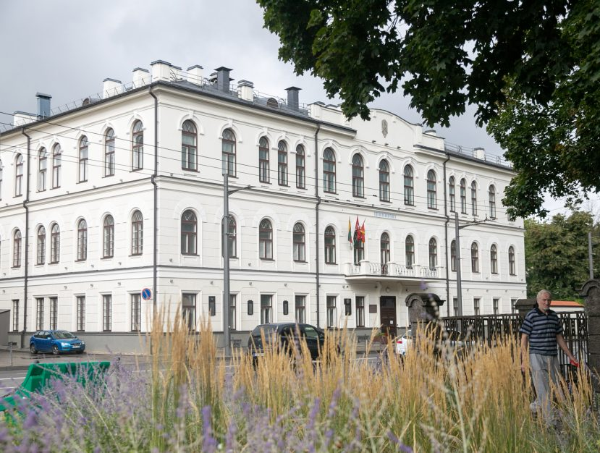
Kitos paveldo tvarkybos finansavimo priemonės
Tiesioginis finansavimas iš Kauno m. savivaldybės biudžeto
Taikoma tik savivaldybei priklausantiems statiniams
Rangovas parenkamas viešaisiais pirkimais

Slide 16
Kitos paveldo tvarkybos finansavimo priemonės
Tarptautiniai fondai (EU struktūriniai fondai, Interreg, EEA and Norvegijos finansinis mechanizmas)
Dažniausiai pretenduoti gali tik juridiniai asmenys, NVO, valstybinis sektorius - privalomas įveiklinimas visuomeninėms veikloms
Reikalingas ženklus nuosavas finansinis įnašas

Slide 17
Kitos paveldo tvarkybos finansavimo priemonės
Kultūros paveldo departamento paveldotvarkos programa
Gali pretenduoti tik valstybės saugomais paskelbti, prieinami visuomenei ir sutartis su KPD pasirašę objektai
Ribotos finansinės galimybės

Slide 18
Vietoje išvadų: Prašymai dėl finansavimo priimami kiekvienų metų pradžioje, sausio-vasario mėnesiais. Dokumentai priimami Kauno miesto savivaldybės administracijos Kultūros paveldo skyriuje, J. Gruodžio g. 9 Išsamesnė informacija telefonu: (8 37) 42 43 47; elektroniniu paštu: kulturos.paveldo.skyrius@kaunas.lt.

Slide 19
Ačiū už dėmesį!

